Slide 1
基督聖體聖血節
2023 年 6月 11日
感 恩 祭 宴
主 題
因基督而生活
感恩=基督徒基本心態; 祭祀=崇拜; 宴會=共融
請關機(不只震機)

Slide 2
恭讀申命紀 (8:2-3,14-16)
梅瑟對人民說：「你當紀念：上主你的天主，使你這四十年，在曠野中所走的路；那是為磨難你，試探你；要知道你的心，是否願意遵守他的誡命。
「他磨難了你，使你感到飢餓，卻以你和你祖先，所不認識的『瑪納』，養育了你，叫你知道：人生活不但靠食物，而且也靠上主親口所說的一切話。

Slide 3
「你不要忘記，由埃及地，由為奴之家，領你出來的上主、你的天主；是他領你經過了遼闊、可怖、有火蛇、蝎子的曠野，經過了乾旱無水之地；是他使水，由堅硬的磐石，為你流出；是他在曠野裡，以你祖先不認識的『瑪納』，養育了你。」——上主的話。
眾:感謝天主

Slide 4
恭讀聖保祿宗徒致格林多人前書(10:16-17)
弟兄姊妹們：
我們所祝福的那祝福之杯，豈不是共結合於基督的血嗎？我們所擘開的餅，豈不是共結合於基督的身體嗎？因為餅只是一個，我們雖多，只是一個身體，因為我們眾人，都共享這一個餅。
——上主的話。
眾: 感謝天主

Slide 5
恭讀聖若望福音(6:51-58)
那時候，耶穌對群眾說：「我是從天上降下的、生活的食糧；誰若吃了這食糧，必要生活，直到永遠。我所要賜給的食糧，就是我的肉，為使世界獲得生命。」
猶太人彼此爭論說：「這人怎麼能把他的肉，賜給我們吃呢？

Slide 6
耶穌向他們說：「我實實在在告訴你們：你們若不吃人子的肉，不喝他的血，在你們內，便沒有生命。誰吃我的肉，並喝我的血，必得永生；在末日，我且要叫他復活。
「因為我的肉，是真實的食糧；我的血，是真實的飲料。誰吃我的肉，並喝我的血，便住在我內，我也住在他內。

Slide 7
就如那生活的父，派遣了我，我因父而生活；照樣，那吃我的人，也要因我而生活。
「這是從天上降下來的食糧。不像祖先吃了『瑪納』，仍然死了。誰吃這食糧，必要生活，直到永遠。」
——基督的福音。
眾：基督，我們讚美你！

Slide 8
基督聖體聖血節
2023 年 6月 11日
感 恩 祭 宴
主 題
因基督而生活
感恩=基督徒基本心態; 祭祀=崇拜; 宴會=共融

Slide 9
這四十年,在曠野中所走的路,是為磨難你,試探你;要知道你的心,是否願意遵守他的誡命.人生活不但靠食物,而且也靠上主親口所說的一切話.
因為餅只是一個,我們雖多,只是一個身體,因為我們眾人,都共享這一個餅.
我是生活的食糧,誰若吃了這食糧,必要生活,直到永遠.誰吃我的肉,並喝我的血,便住在我內,我也住在他內.

Slide 10
這四十年,在曠野中所走的路,是為磨難你,試探你;要知道你的心,是否願意遵守他的誡命.人生活不但靠食物,而且也靠上主親口所說的一切話.
磨難,試探——天將降大任必先:苦,勞,餓,空乏(貧困),拂亂(事與願違)→增益其所不能
天主的話——生命之言,神律,自然律, →對我們自己有益;天行有常,應之以治 則吉,應之以亂則凶

Slide 11
因為餅只是一個,我們雖多,只是一個身體,因為我們眾人,都共享這一個餅.
一：一個餅,一個身體,一個地球,一個未來,一個命運共同體,一個榮辱與共,一榮俱榮一損俱損,一個基督,一本聖經,一個天主,一個大同,一個大家庭, 一個天堂,一個天家,一個永恆的生命和永遠的歸宿
這個一,永遠大過個人主義(今天的個人主義大過天,柏拉圖稱之為最大的罪)

Slide 12
我是生活的食糧,誰若吃了這食糧,必要生活,直到永遠.誰吃我的肉,並喝我的血,便住在我內,我也住在他內.
以上「一」的基礎就是基督： We are what we eat;人如其食; 我們吃什麼就像什麼. 我們吃了基督,基督因此在我們內,我們在他內,他在父內; 我們因此也都和基督一起在父內.→因基督而活,在基督內生活,和基督一起生活

Slide 13
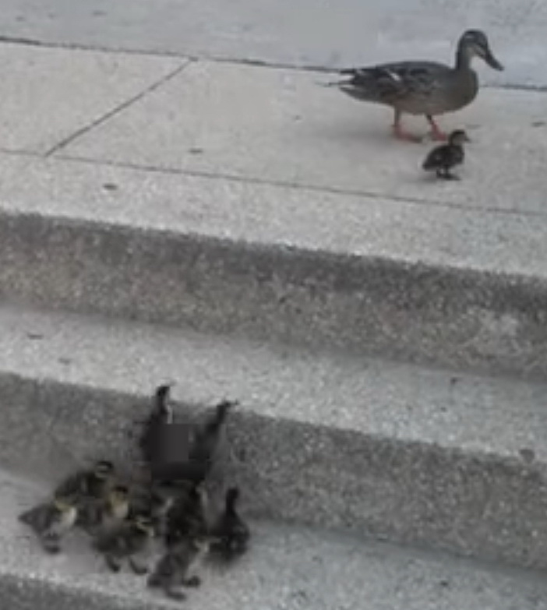
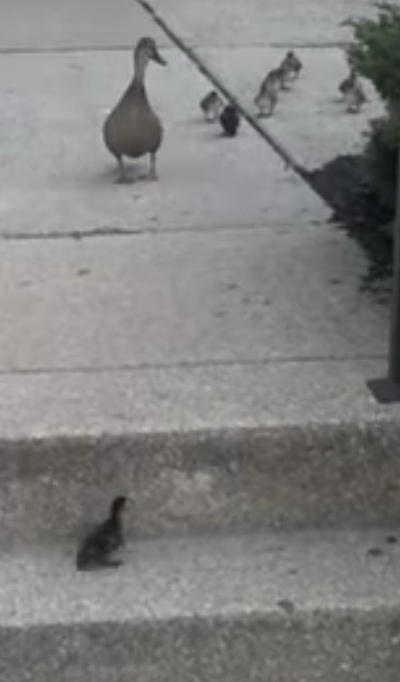
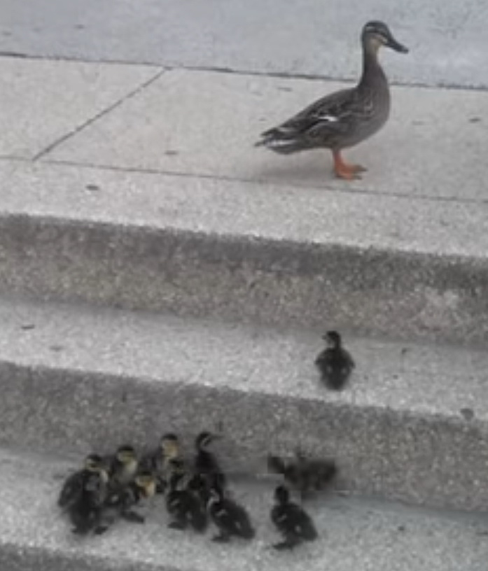
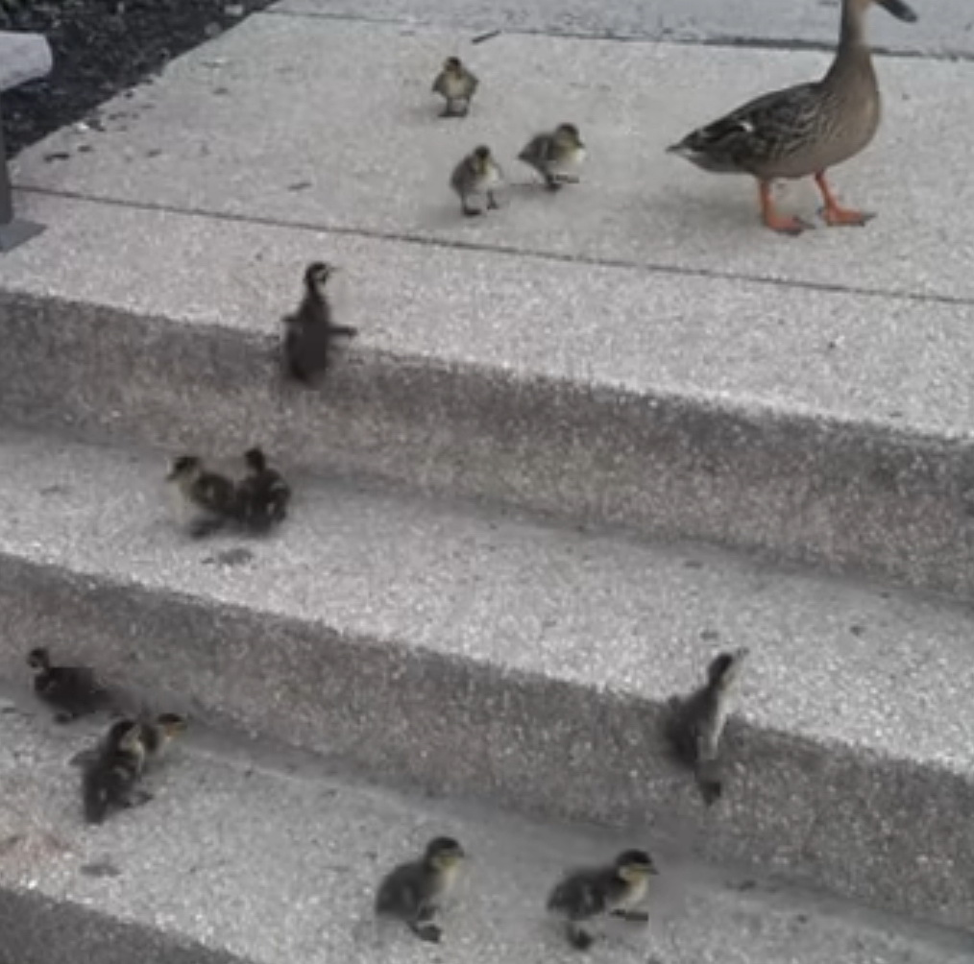
天主竟這樣愛了世界,甚至賜下了自己的獨生子
耶穌也為人
而自我犧牲
最優秀的孩子
邁向目標
上下求索
旅途中的教會
一個都不能少
智愚賢不肖的一家人
動物的天性為後代犧牲;群體的利益
才是個人的保障
犧牲自己=完成自己
全家為一人
一人為全家

Slide 14
我是生活的食糧,誰若吃了這食糧,必要生活,直到永遠.誰吃我的肉,
並喝我的血,
便住在我內,我也住在他內.
I am the living bread; whoever eats this bread will live forever; whoever eats my flesh and drinks my blood
remains in me and I in him.

Slide 15
人如其食(We are what we eat).
我們吃了基督,基督住在我們內,我們也在他內;如果基督也在父內,我們豈不因此也都和基督一起在父內,
在宇宙中構成一個永恆的大生命?
We are what we eat. When we eat Christ, Christ lives in us, and we also live in him. If Christ is also in the Father, then aren’t we also together with Christ in the Father,
and aren’t we all part of
an eternal, great life in the universe?"

Slide 16
什麼是永恆?是不死不滅?是永恆的存在?是在起初,大地還是混沌空虛,深淵上還是一團黑暗,天主的神在水面上運行,天主說:有光,就有了光. 這是永恆的開始?
What is eternity? Is it immortality? Is it an infinite endless existence? It was when, in the beginning, the earth was formless and empty, darkness was over the surface of the deep, and the Spirit of God was hovering over the waters, and God said, "Let there be light," and there was light.
Was that instant the beginning of eternity?

Slide 17
那是「混沌初開,乾坤始奠」;那是洪荒宇宙的成形, 鴻濛世界的開始.如果宇宙大爆炸確是源於數十億年前那一次,數十億年後又將如何?前後數十億年,還不算永恆.那永恆是什麼?
That was the moment when "chaos first started, and the universe began to take shape." It was the beginning of the ancient universe, and the start of a formless world. If the Big Bang was indeed the result of that one explosion billions of years ago, what will happen billions of years in the future? If billions of years, past or future, do not constitute eternity, what then is eternity?

Slide 18
這裡不是講科學,更不是講科幻,我只想問:如果真有永恆,我們為什麼要浪費今天?什麼樣的生命才配得上永恆?
We are not discussing science, nor science fiction here. My question is this: if there is eternity, why are we wasting and not making good use of each ‘today’? What kind of life is deserving of eternity?

Slide 19
富貴到頭皆夢幻,英雄彈指又山丘;一切都如夢如幻,如泡如影,虛而又虛,萬事皆虛.營營役役,能保得住什麼?
Sic transit gloria mundi (All worldly glory is fleeting).Heroes rise and fall in a blink of the continuum of time. Everything is like a dream or an illusion, a bubble or a shadow, empty and void. With the constant struggles and toils, what can we really hold on to?

Slide 20
在永恆的世界中,似乎有一個定律,生命產生生命,生命豐富生命.在上面鴨子的家中,是「全家為一鴨,一鴨為全家」,這才能達到「一鴨都不能少」.
In the eternal world, there seems to be a natural law that life generates life, life enriches life. In the family of the ducks, all ducks act as one and one for the whole family, this is the only way to achieve the goal of “not one duck missing.”

Slide 21
只有人類才會走向絕對的自我中心和自私自利,還美其名曰「找到自己,成為自己」,這便是柏拉圖預言的「最大的罪」.人類將亡於這種個人及集體自我中心.
Only mankind is extremely self-centered, selfish and profiteering. Egoism is lauded as “finding oneself, becoming oneself”. Plato envisioned this as the “greatest sin”. Humanity will perish in this kind of individual and collective self-centeredness (egocentricity).

Slide 22
唯一的救援是學習基督,(甚至學習鴨鴨),用自己的生命去換取整體人類的生命,一個都不能少.在這個主內,我們會找到「天長地久有時盡,主愛綿綿無絕期」,這才是永恆.
The only rescue is to learn from Christ, or take a lesson from the ducks. For mere mortals like us, it means to use one’s life to work for the benefit of all humanity, thereby not leaving anyone behind. In Christ, we will find: “Though time and space may end, God’s love and mercy shall never fade.” This is eternity.*

Slide 23
願 上 主
祝 福 你 和 你 的 家 庭
你 的 工 作
幫助你戰勝疫情和一切困難
化 危 為 機
天主愛你 主佑！

